Slide 1
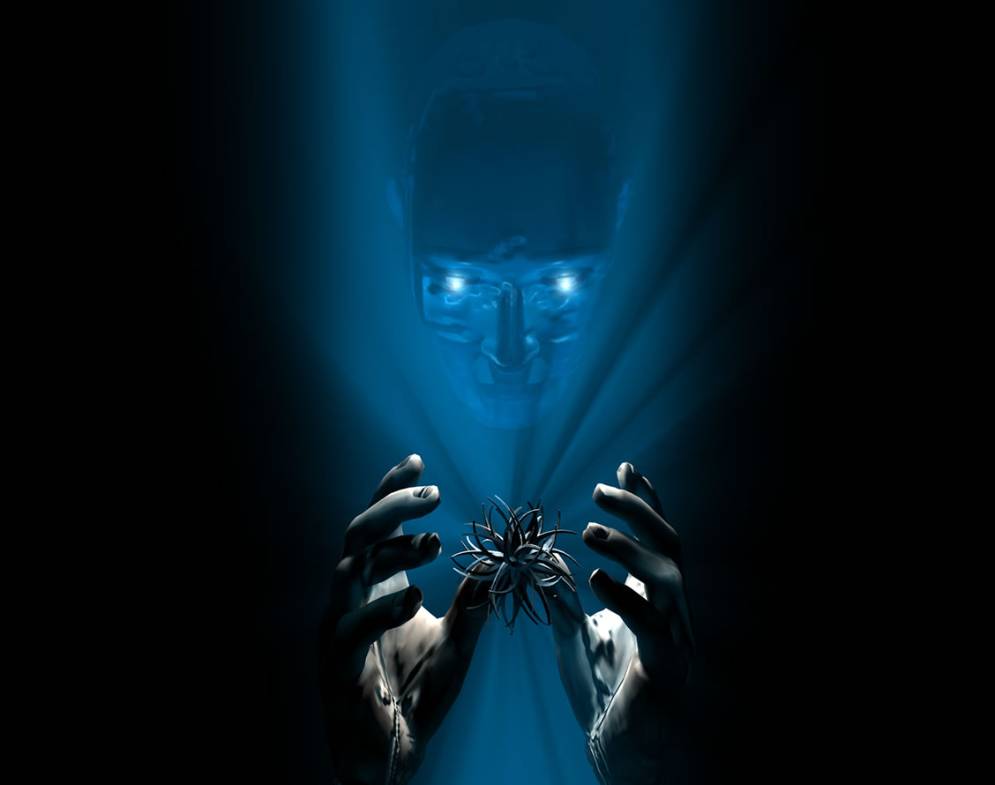
Гипотеза креационазма – взгляд на возникновение жизни с точки зрения верующих людей. Согласно этой гипотезе жизнь возникла в результате какого-то сверхъестественного события в прошлом.

Slide 2
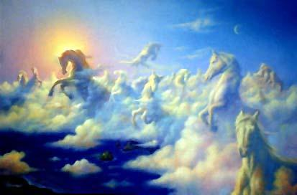
Bodyart
еЕ придерживаются последователи всех религиозных концессий мира – ислама, христианства, буддизма, иудаизма. с точки зрения этих религий вселенная состоит из материальной и духовной составляющих. Живую материю, то есть животный, растительный мир и человека породила духовная составляющая, другими словами бог.

Slide 3
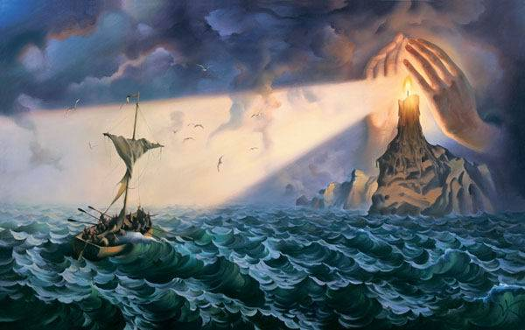
Христианский креационизм
Богословские концепции
В христианском креационизме существует множество различных течений, расходящихся в интерпретации естественнонаучных данных. По степени расхождения с общепринятыми в науке воззрениями на прошлое Земли и Вселенной среди них различают:

Slide 4
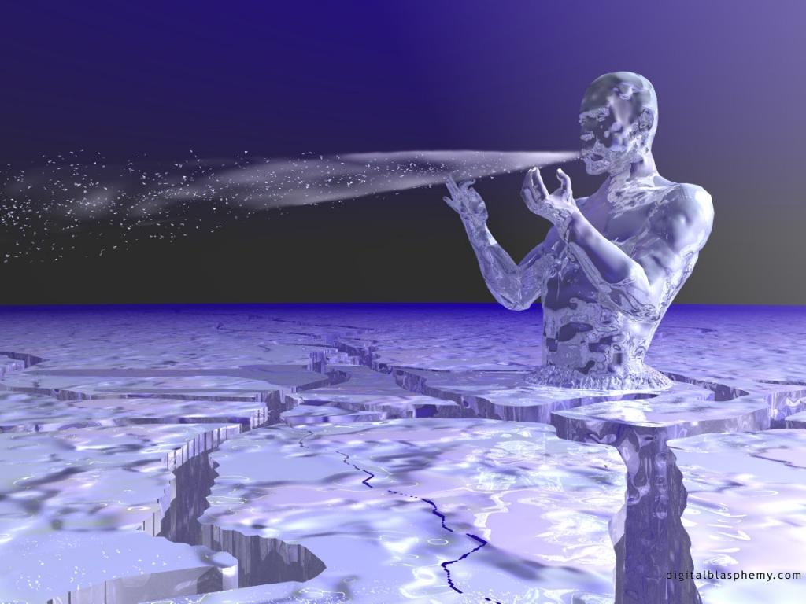
Христианский креационизм:
Буквалистский (младоземельный) креационазм;
Метафорический (староземельний) креационмзм;
Креационизм постепенного творения;
Теистический эволюционизм (эволюционный креационизм);

Slide 5

Креационизм в иудаизме:
Многие представители ортодоксального иудаизма отрицают теорию эволюции, настаивая на буквальном прочтении Торы, однако представители ортодоксального течения иудаизма – религиозные модернисты и религиозные сионисты склонны интерпретировать некоторые части Торы аллегорически и готовы частично принять теорию эволюции в том или ином виде. Представители же консервативного и реформированного иудаизма принимают основные постулаты теории эволюции в полной мере.

Slide 6
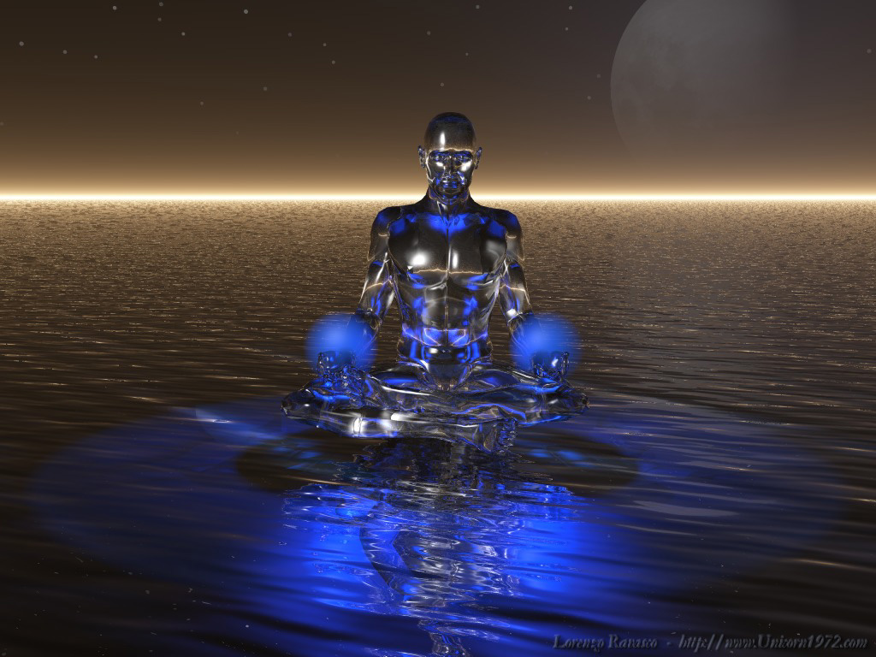
Креационизм в исламе:
Поскольку в Коране, в отличие от Книги Бытия, отсутствует подробное описание сотворения мира, то буквалистский креационизм в мусульманском мире значительно менее распространен, чем в христианском. Ислам считает (в соответствии с текстом Корана), что люди и джинны созданы Богом. Современные взгляды многих суннитов на теорию эволюции близки к эволюционному креационизму.
В настоящее время наиболее активна пропаганда креационизма в Турции, где действует организация Bilim Arastirma Vakfi (Фонд Научных Исследований), действующая в тесном контакте с креационистами США.

Slide 7
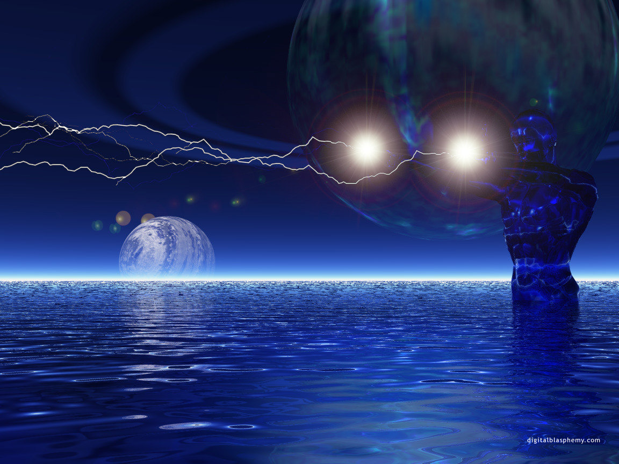
Помимо разработки сугубо богословских идей, в креационизме предпринимается ряд попыток обосновать сотворенность мира, оставаясь в рамках научной методологии.

Slide 8
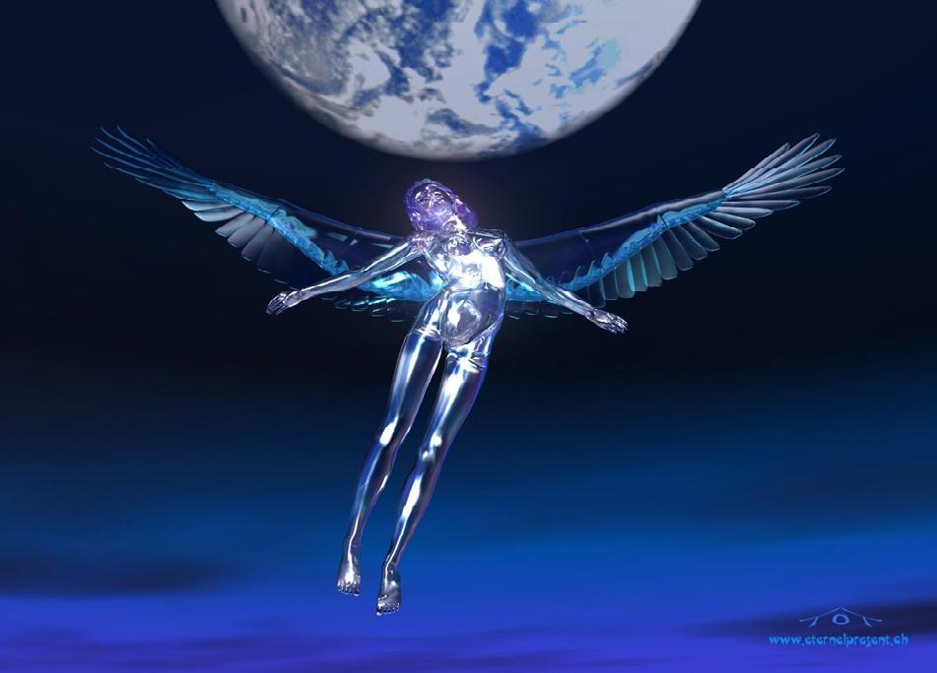
Многие исследователи считают, что наука и религия это способы познания двух сторон единого мира – материальной и духовной реальности.

Slide 9

На практике они должны не противопоставляться, а дополнять и поддерживать друг друга. Вот почему Альберт Эйнштейн говорил: «Наука без религии ущербна, религия без науки слепа».

Slide 10

Спасибо за внимание!!!

Slide 11
